Slide 1

^{Cyrilometodějská stezka}
Příležitost pro interpretaci kulturního
^{dědictví a regionální rozvoj}
^{Velehrad,} 21. 11. 2018, Martina Janochová

Slide 2

^{OBSAH PREZENTACE}
¹
²
³
⁴
_{Úvod}
_{Kulturní stezky Rady Evropy}
_{Cyrilometodějská stezka}
_{Aktivity EKSCM}

Slide 3


Slide 4
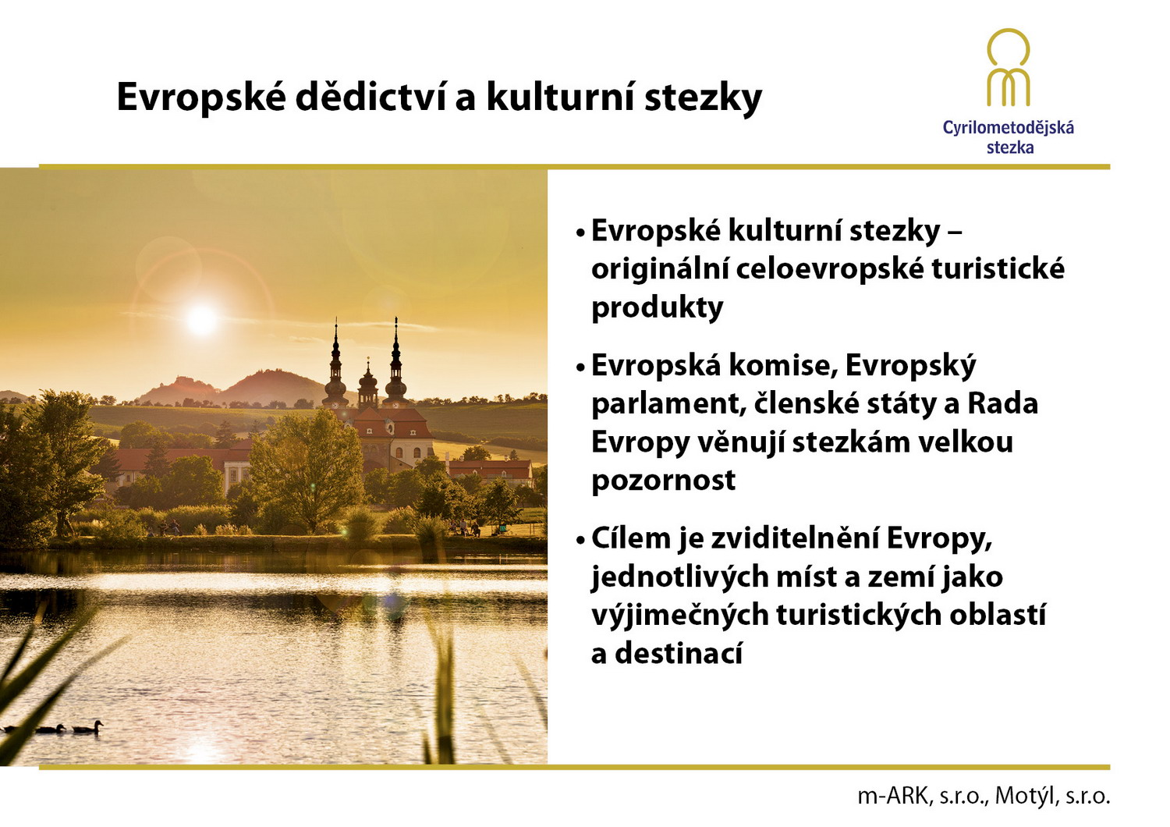
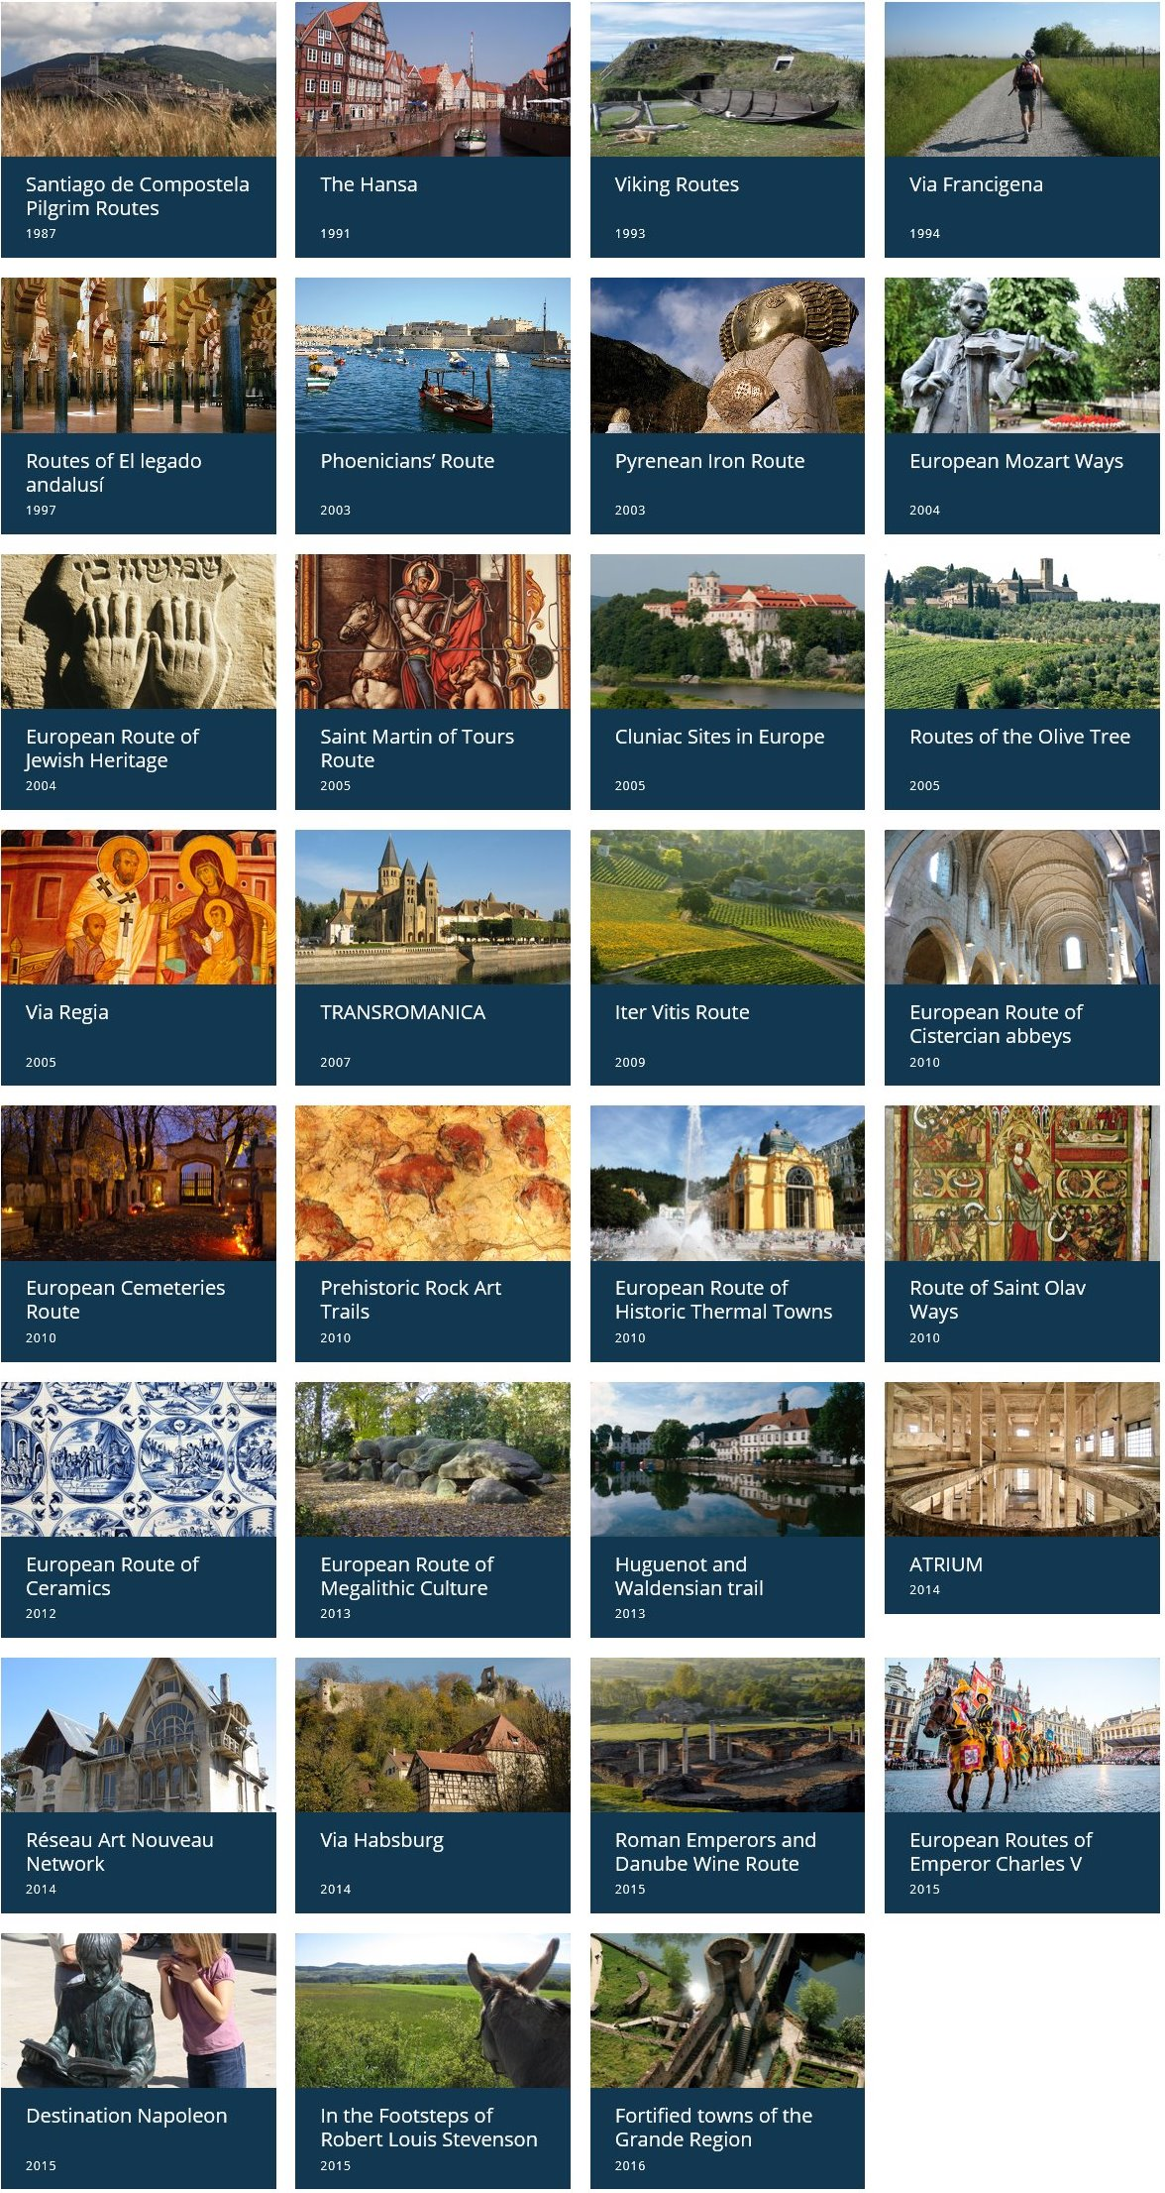

Slide 5
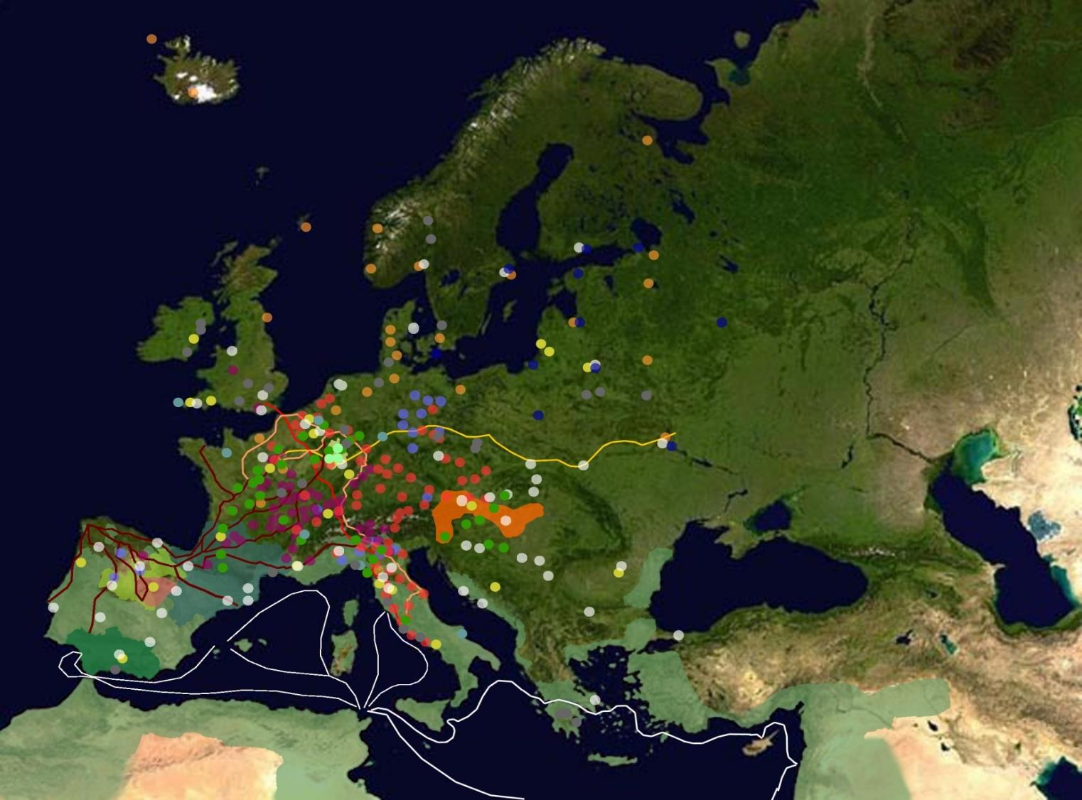
31 certifikovaných stezek v Evropě
Rada Evropy – Demokracie
www.coe.int
culture-routes.net
Evropský institut kulturních stezek
Lucemburk

Slide 6
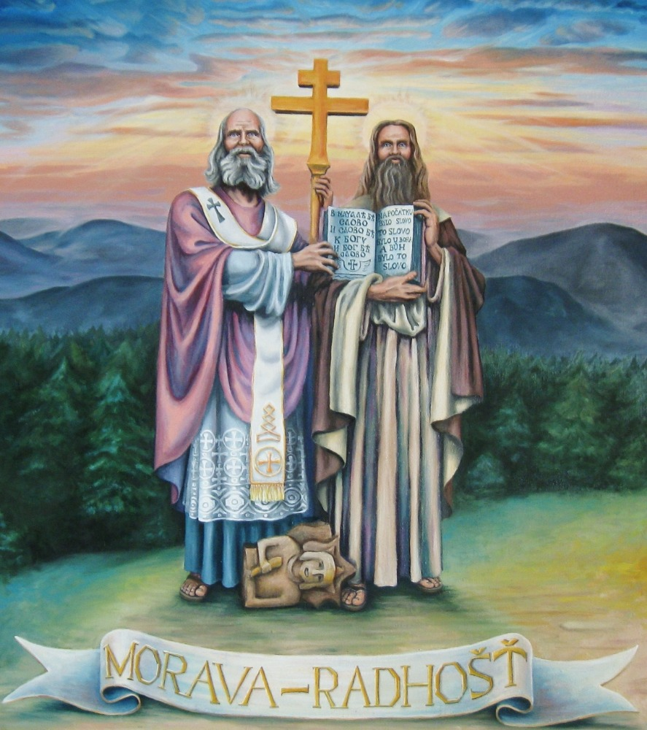
Evropská kulturní stezka sv. Cyrila a Metoděje - EKSCM
Zájmové sdružení právnických osob založeno v roce 2013 Zlínským krajem a Centrálou cestovního ruchu Východní Moravy.
Sv. Cyril a Metoděj, spolupatroni Evropy, jsou považováni za dva nejvlivnější duchovní vůdce, kteří sehráli zásadní roli v šíření křesťanské víry v těchto územích a obecně v rozvoji kultury slovanských zemí.
Ambice společným tématem evropského dědictví propojit velkou část zemí střední, východní a jižní Evropy, tedy území, která byla výrazně ovlivněna cyrilometodějskou misií v 9. století našeho letopočtu.
Členové: Česká, Slovenská, Řecká, Slovinská, Chorvatská a Maďarská republika; sídlo Zlín

Slide 7
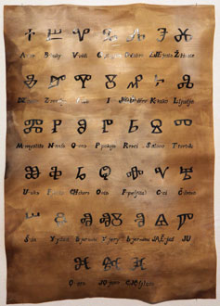
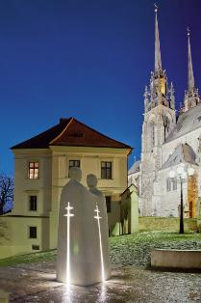
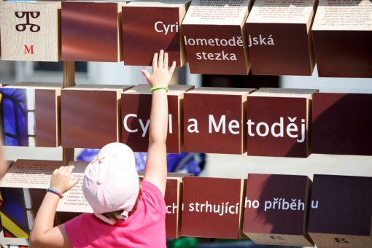
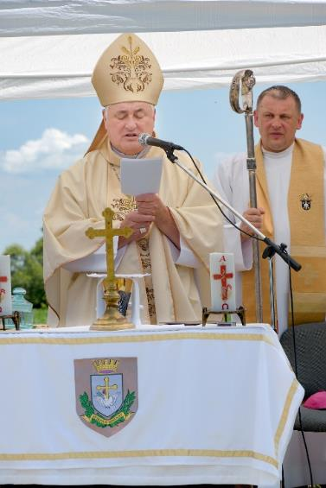
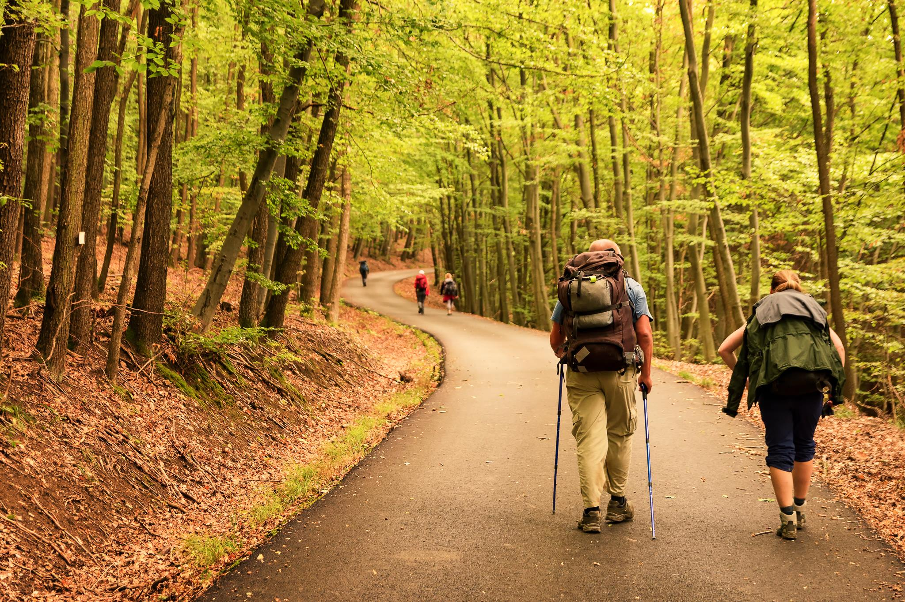
Cyrilometodějská stezka prezentuje soubor tras zaměřených na putování po stopách sv. Cyrila a Metoděje a jejich následovníků (tzv. Sedmipočetníků) spojujících církevní,
raně středověké a jiné kulturní památky, kulturní instituce
či jiné turistické a přírodní atraktivity – trasy, památky (akce)
- příležitost pro obce (rozvojové projekty, propagace, delší sezóna)
Primární cíl je poutní místo Velehrad ve Zlínském kraji.

Slide 8
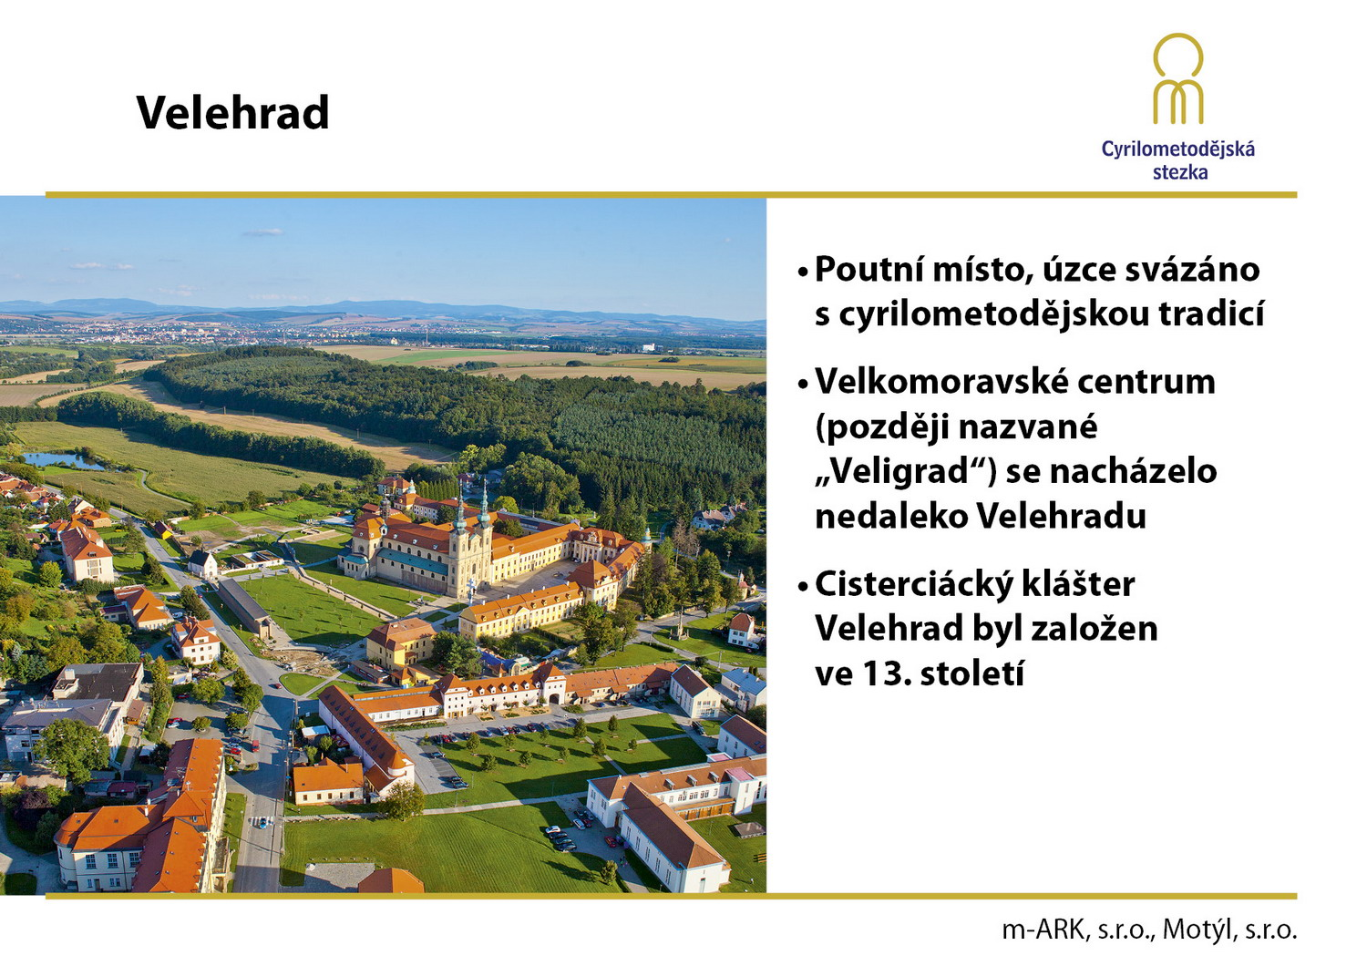
video

Slide 9
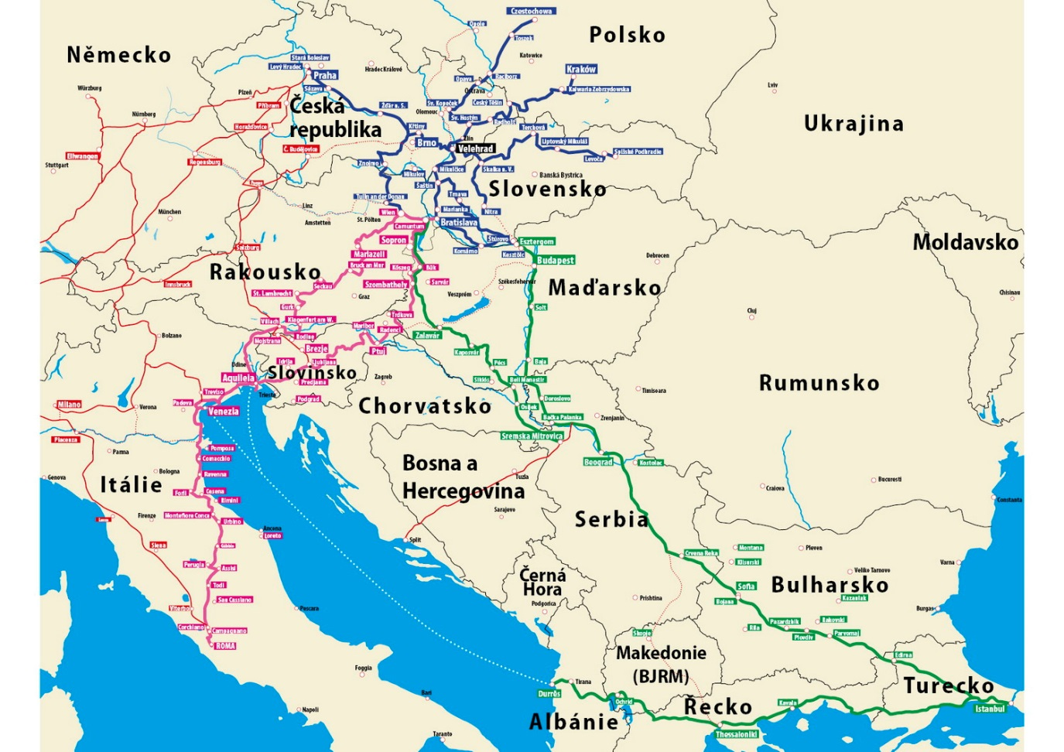
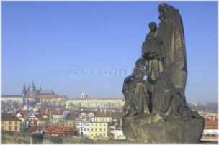
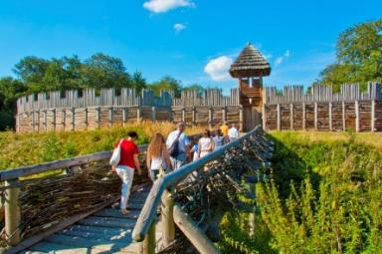
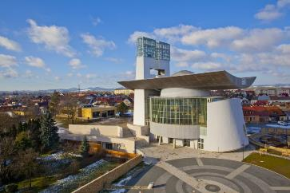
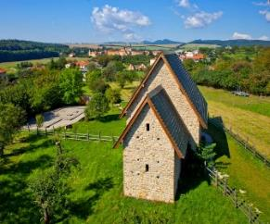
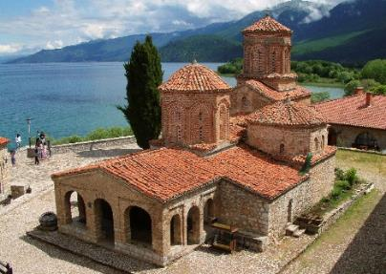
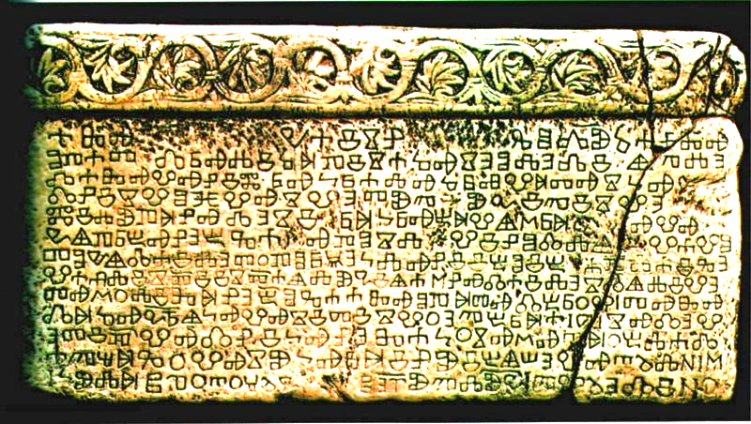
Cyrilometodějská stezka v Evropě – forma interpretace CM odkazu
evangelizace – ekumenismus – vzdělávání
Poutní trasy
Řím – Velehrad – Soluň
Kulturní most mezi Z a V
Hmotné dědictví: sakrální stavby, sochy, obrazy, archeologické nálezy, naleziště a archeoparky – slovanská hradiště, muzea, galerie, knihovny a jejich kulturní fondy a expozice
Nehmotné dědictví: myšlenky, umění, symbolické a kognitivní systémy (jazyk, písmo, řeč), např. slovanská znaková písma (hlaholice), liturgie, literatura,
legendy, kulturní a vzdělávací akce

Slide 10
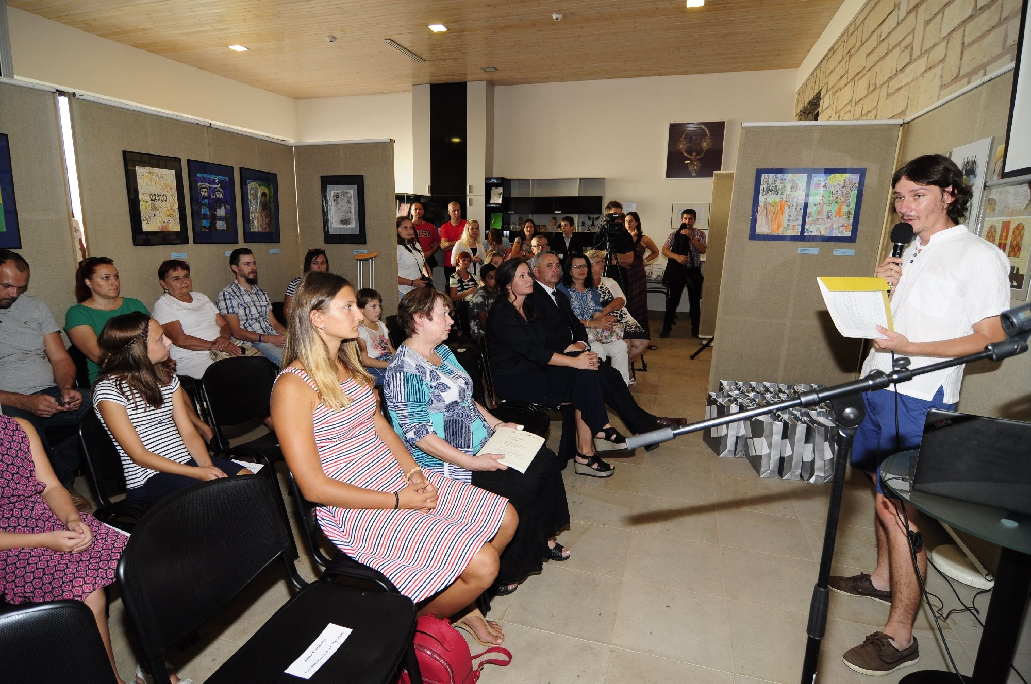
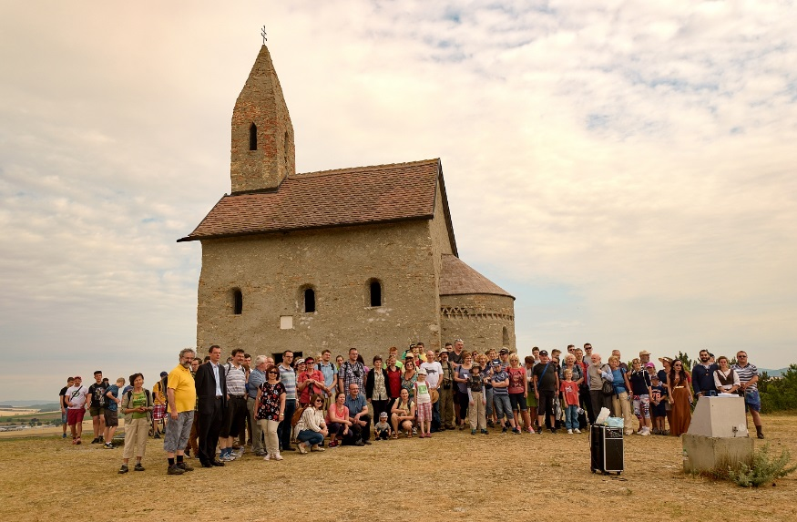
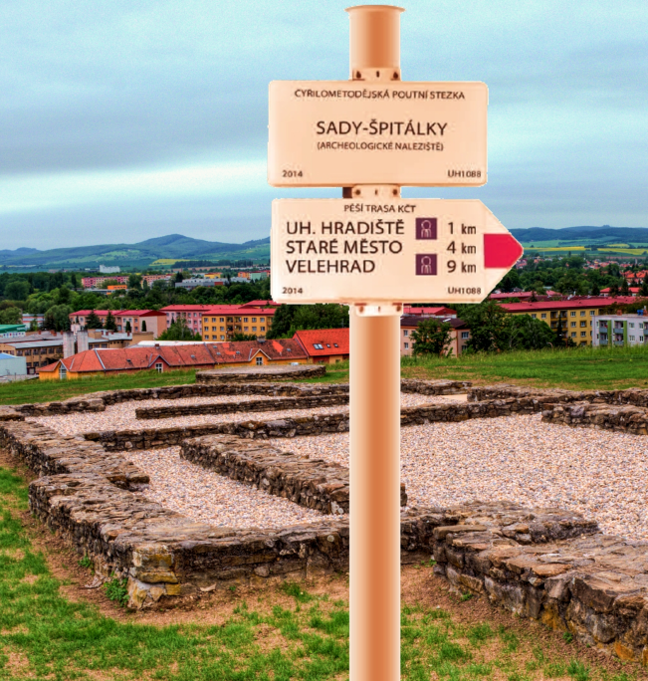
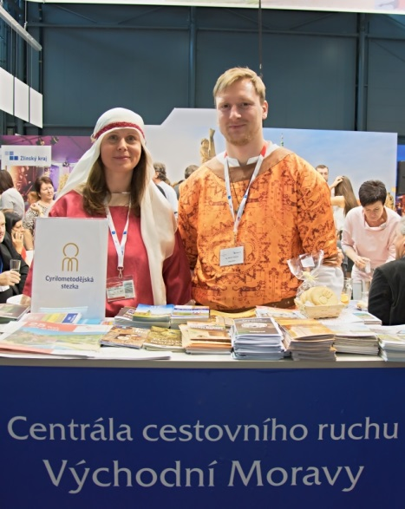
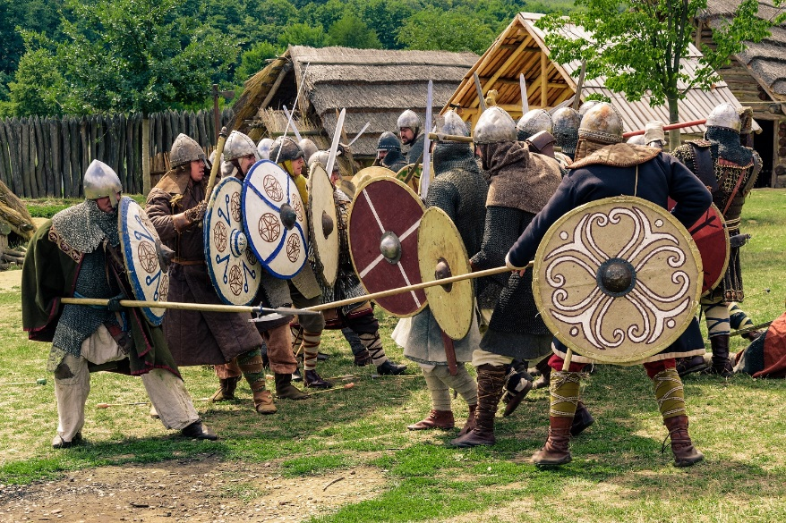
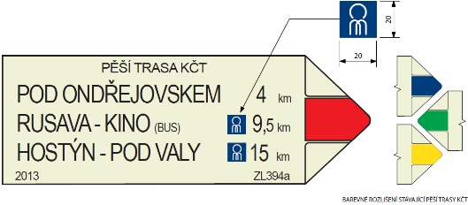
AKTIVITY sdružení
Networking
Akce pro členy/partnery i veřejnost
Komunikace, propagace CM odkazu
Poutnictví, značení poutních tras
Řízení a financování
Projekty od lokálních po nadnárodní
Výstava Staré Město
Veletrh cestovního ruchu Brno
CM putování pro veřejnost Nitra-Dražovce
Veligrad – boj o hradiště, Modrá u Velehradu
Vizualizace značení Uherské Hradiště

Slide 11




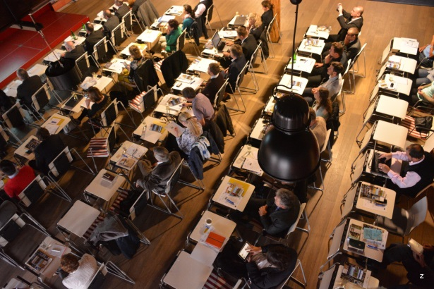











NETWORKING
Členové - řádní a přidruž. - 18 subjektů, 6 zemí
Projektoví partneři - 50 osob
Stakeholdeři z různých sektorů - X00
Noví členové: TB Nin, Brezje, SS Budapest

Slide 12
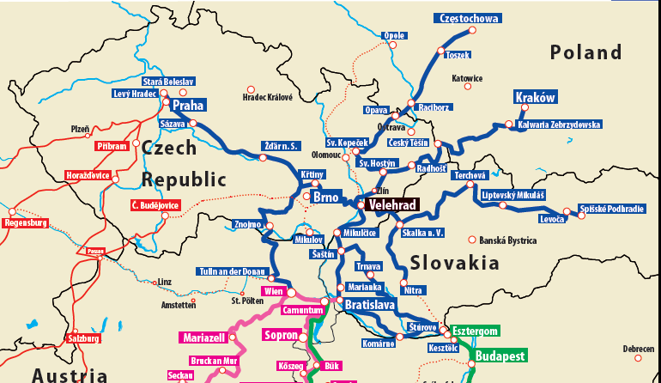
Výhled CM poutních tras ve střední Evropě (hvězdice)

Slide 13

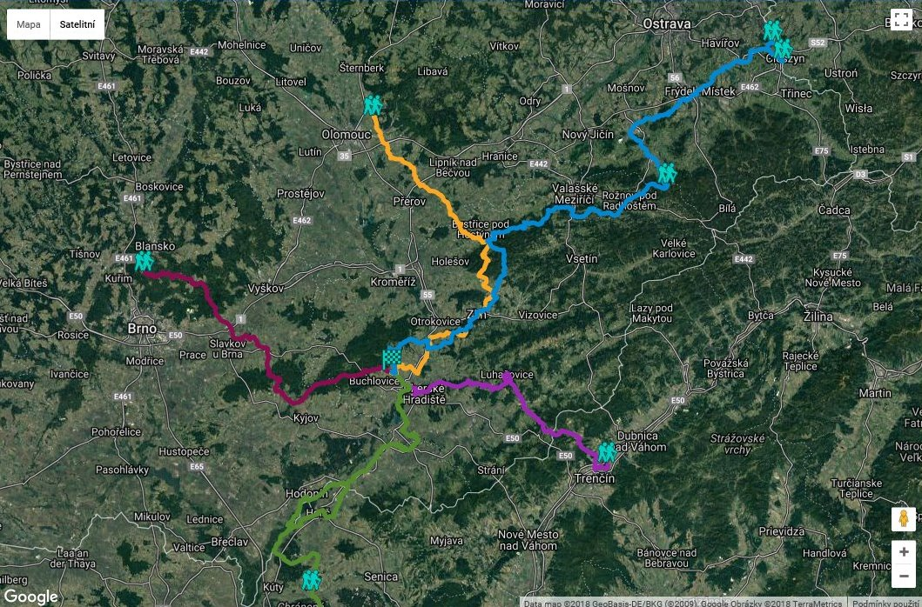

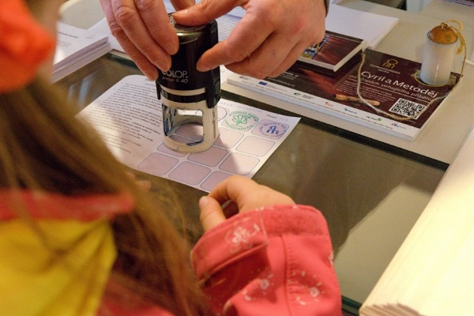
Značení CM poutních tras 2018, cca 318 km na trasách KČT v ČR
Pustevny – Svatý Hostýn – Velehrad (v dalších etapách směr Český Těšín a také Turzovka, SK)
Vranov – Křtiny – Svatý Kliment – Velehrad (v dalších etapách směr Levý Hradec u Prahy)
Žítková – Luhačovice – Velehrad (v dalších etapách směr Skalka nad Váhom, SK)

Slide 14

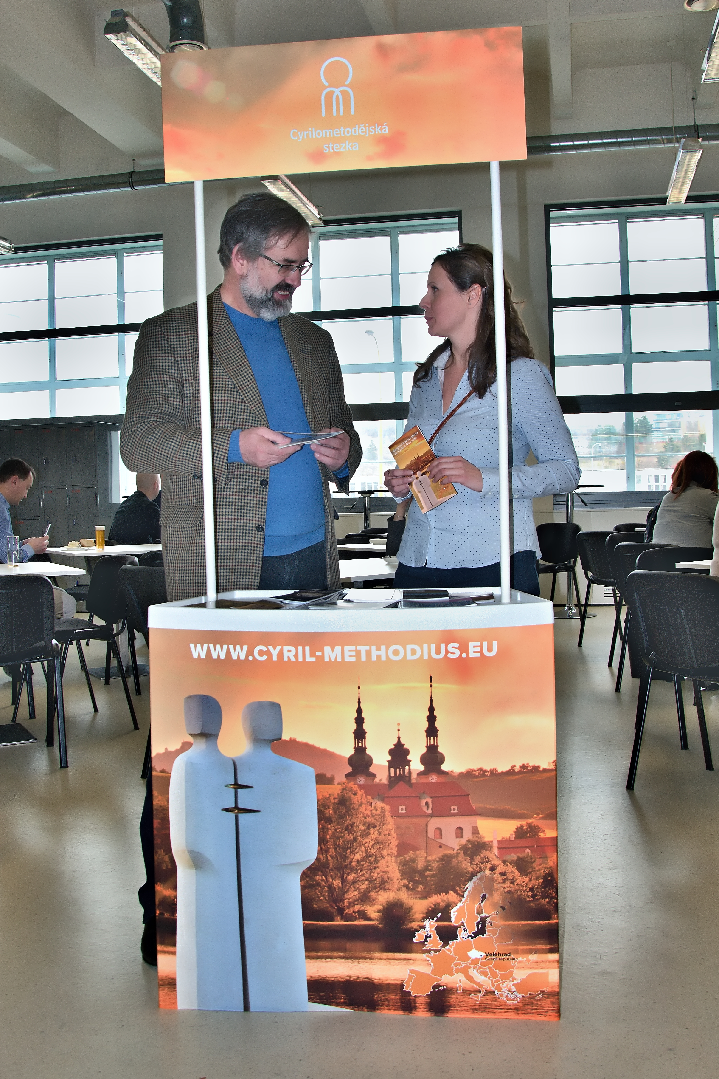
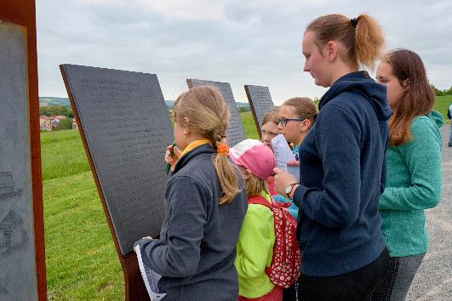


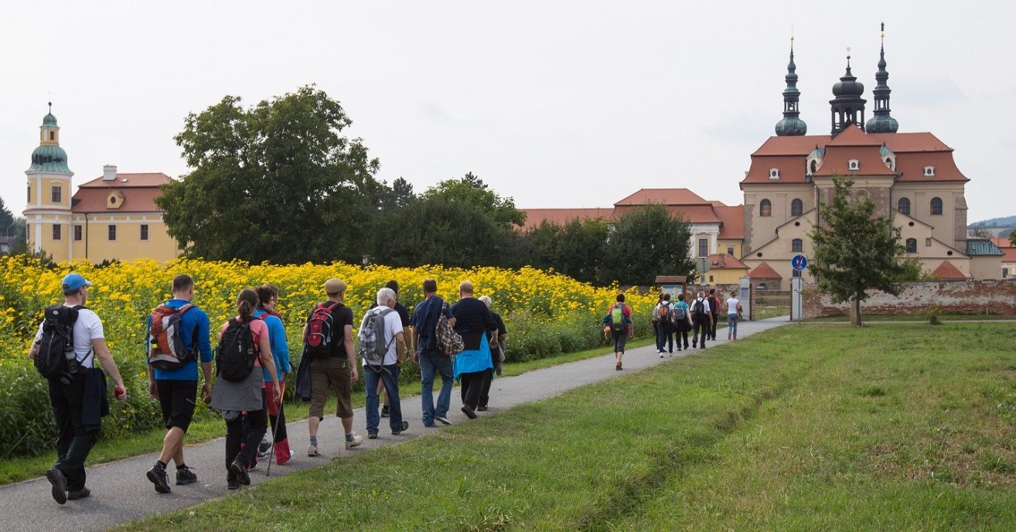
Turistické produkty (nekomerční báze)
- Cyrilometodějské putování partnerů stezky a veřejnosti
Poutníkovy hledačky (Slovácko)
Turistické balíčky (zkušenost s italskými poutníky)
Pasy poutníka jako systém nabídky („poutníci vítáni“)
Společná propagace
Kalendář akcí CM stezky roční/el. měsíční
Webové stránky www.cyril-methodius.eu
Facebook @sv.cyrilmethodius
Trhací mapy a další tiskoviny
Veletrhy cestovního ruchu a tematické akce
další možnosti v oblasti IT (el. průvodci, aplikace)

Slide 15


Projekty aktuálně v realizaci
Cyrilometodějská tradice v novodobých československých dějinách (2018)
Program MK ČR: Podpora regionálních kult. tradic – Připomínka a oslava významných výročí roku 2018
Výstupy: Vědecká konference a studentské fórum 28.-29.11. Staré Město, kolektivní monografie
Školní výtvarná soutěž Putování dějinami s Cyrilem a Metodějem, besedy, putovní výstava, publikace
Rozpočet: 300 tis Kč uznat. náklady
Partnerství a aktivní institucionální sítě CM stezky v moravsko-slovenském příhraničí (2018-19)
Program: Interreg V-A SK-CZ
Výstupy: koordinovaný rozvoj stezky v příhraničí (tem. vymezení, strategie rozvoje, posílení part. sítě,
pilotní akční plány a cílená propagace)
Rozpočet: 453 tis. EUR; 5 partnerů – MeU, MAS Buchlov, Nitranský, Trnavský a Bratislavský (Slovenský dom Centrope)

Slide 16
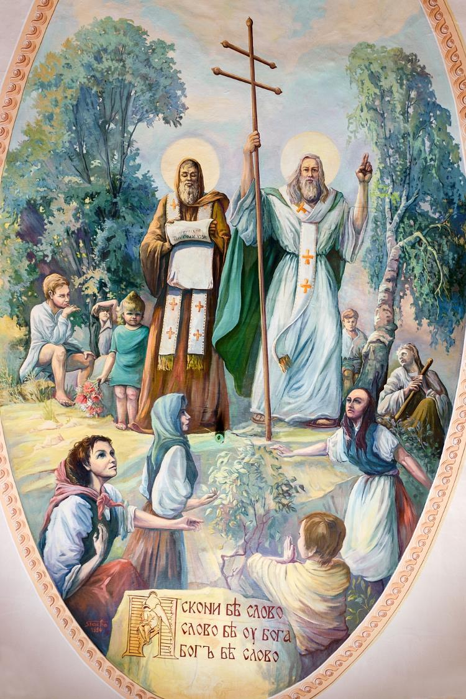
Benefity členů EKSCM
Největší přínos na lokální úrovni. Vliv kulturní stezky pocítí pozitivně obce a celý terciální sektor zastoupený v cestovním ruchu.
Stezka přirozeně prodlouží hlavní turistickou sezónu, přivede do kulturních a církevních zařízení nové návštěvníky.
Významně se bude podílet na posílení vědomostí, vztahu k regionální/ národní kultuře, posílí integritu a vnímání a pochopení zapojených kultur ve smyslu dnes tolik zkoušeného Evropanství.
Využití know-how EIKS a dalších stezek při rozvoji CM stezky
Ekonomický přínos zapojenému území – návštěvnost, projekty (dotační programy)
Informace o připravovaných projektech – nabídka partnerství
Využití výstupů realizovaných projektů (logo, manuál značení, komunikační nástroje…)
Partnerská síť a nové trhy pro spolupráci ve velké části Evropy
Podíl na demokratickém řízení stezky – zástupce na Valné hromadě
Společná propagace zapojených území a organizací, křížový marketing
Výhody plynoucí ze statutu kandidátské či certifikované kulturní stezky Rady Evropy (propagace na evropské úrovni, info o dotačních titulech...)
Mezinárodní vědecký výbor – spolupráce se špičkovými experty

Slide 17
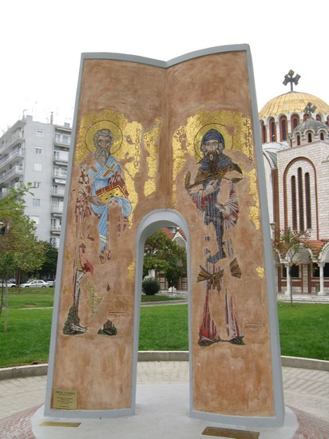
^{DĚKUJI VÁM}
^{info@cyril-methodius.eu}
⁺⁴²⁰ ⁵⁷⁷ ⁰⁴³ ⁹⁰⁴

